Slide 1

projekt eTwinning
ZŠ J. A. Komenského Louny - Česká republika
ZŠ Vajanského Lučenec - Slovenská republika
2011/2012

Slide 2

Cíle projektu
poznávat zajímavá místa v Evropě
rozvíjet dovednosti ve vyhledávání, třídění a zpracování informací
rozvíjet sociální dovednosti pro kooperaci
rozvíjet kompetence k řešení problémů, k učení
účelně využívat prostředky ICT
rozvíjet dovednosti pro práci v Google aplikacích a programech na tvorbu videa
prohlubovat přátelství mezi žáky i učiteli

Slide 3
Naše úkoly
vymyslieť názov a hlavné postavy projektu - žiaci na spoločnom stretnutí v Lučenci
zoznámiť sa s prostredím TS a PhotoStory - žiaci na spoločnom stretnutí
stanoviť harmonogram a postup - žiaci a učitelia
vytvoriť webové stránky projektu - učitelia
spracovať putovanie Luny a Lonča po vopred stanovených štátoch - žiaci
vytvoriť záverečnú spoločnú prezentáciu v prostredí Google dokumentov - žiaci
vytvoriť prezentáciu projektu v prostredí Google dokumentov - učitelia
evalvovať projekt v prostredí Google dokumentov - žiaci a učitelia

Slide 4
Harmonogram projektu
Listopad 2011 - společné setkáni v Lučenci - stanovení názvu, postupu a harmonogramu projektu, seznámeni se s prostředím PhotoStory a TS
vytvoření webových stránek
Prosinec 2011 - zpracování putovaní Luny a Lonča po Německu a Ukrajině
Leden 2012 - zpracování putovaní Luny a Lonča po Francii a Moldavsku a Rumunsku
Únor 2012 - zpracování putovaní Luny a Lonča po Švýcarsku, Itálii,Srbsku
Březen 2012 - zpracováni putováni Luny a Lonča po Rakousku a Maďarsku
Duben 2012 - vytvořeni závěrečné společné prezentace o navštívených místech, evaluace projektu

Slide 5
Kdo je Luna
14 letá dívka, která pochází z Loun
Luna ztratila paměť, nachází kamarády v ZŠ J.A. Komenského v Lounech)
Má u sebe jen fotografii chlapce.... kamarádi z Loun poznávají Lonča z Lučence
Luna se vydává hledat Lonča po Evropě, bere to trošku oklikou přes Německo, Francii, Švýcarsko, Itálii a Rakousko

Slide 6
Kto je Lončo
chlapec veľmi tvrdohlavý,vtipný a v jeho vnútri drieme budúci génius
je to mladý budúci "podnikateľ ",ktorý nedáva pozor na hodinách geografie, preto sa vybral za svojou kamarátkou Lunou opačným smerom...
postupne sa ju vydáva hľadať cez Ukrajinu,Moldavsko,Rumunsko,Srbsko a Maďarsko...tu zažíva svoje dobrodružstvá.

Slide 7

1. webová prezentace
http://strateni-v-europe.webnode.cz/

Slide 8
2. Putování Luny
stanovit lokality, které Luna v jednotlivých státech navštíví ... BRAINSTORMING
vytvořit Google dokument a rozdělit si lokality ... LOSOVÁNÍ
vyhledat informace a volně dostupné fotografie o jednotlivých lokalitách lokalitách .... vyhledávání, třídění a zpracovávání informací
Všechny informace zapsat do jednoho společného textového dokumentu - práce v týmu
Z dokumentu vytvořit scénář fotostory - práce v týmu
vytvořit fotostory - práce s ICTnástroji
umístit fotostory prostřednictvím youtube na stránky projektu .... sdílení informací

Slide 9
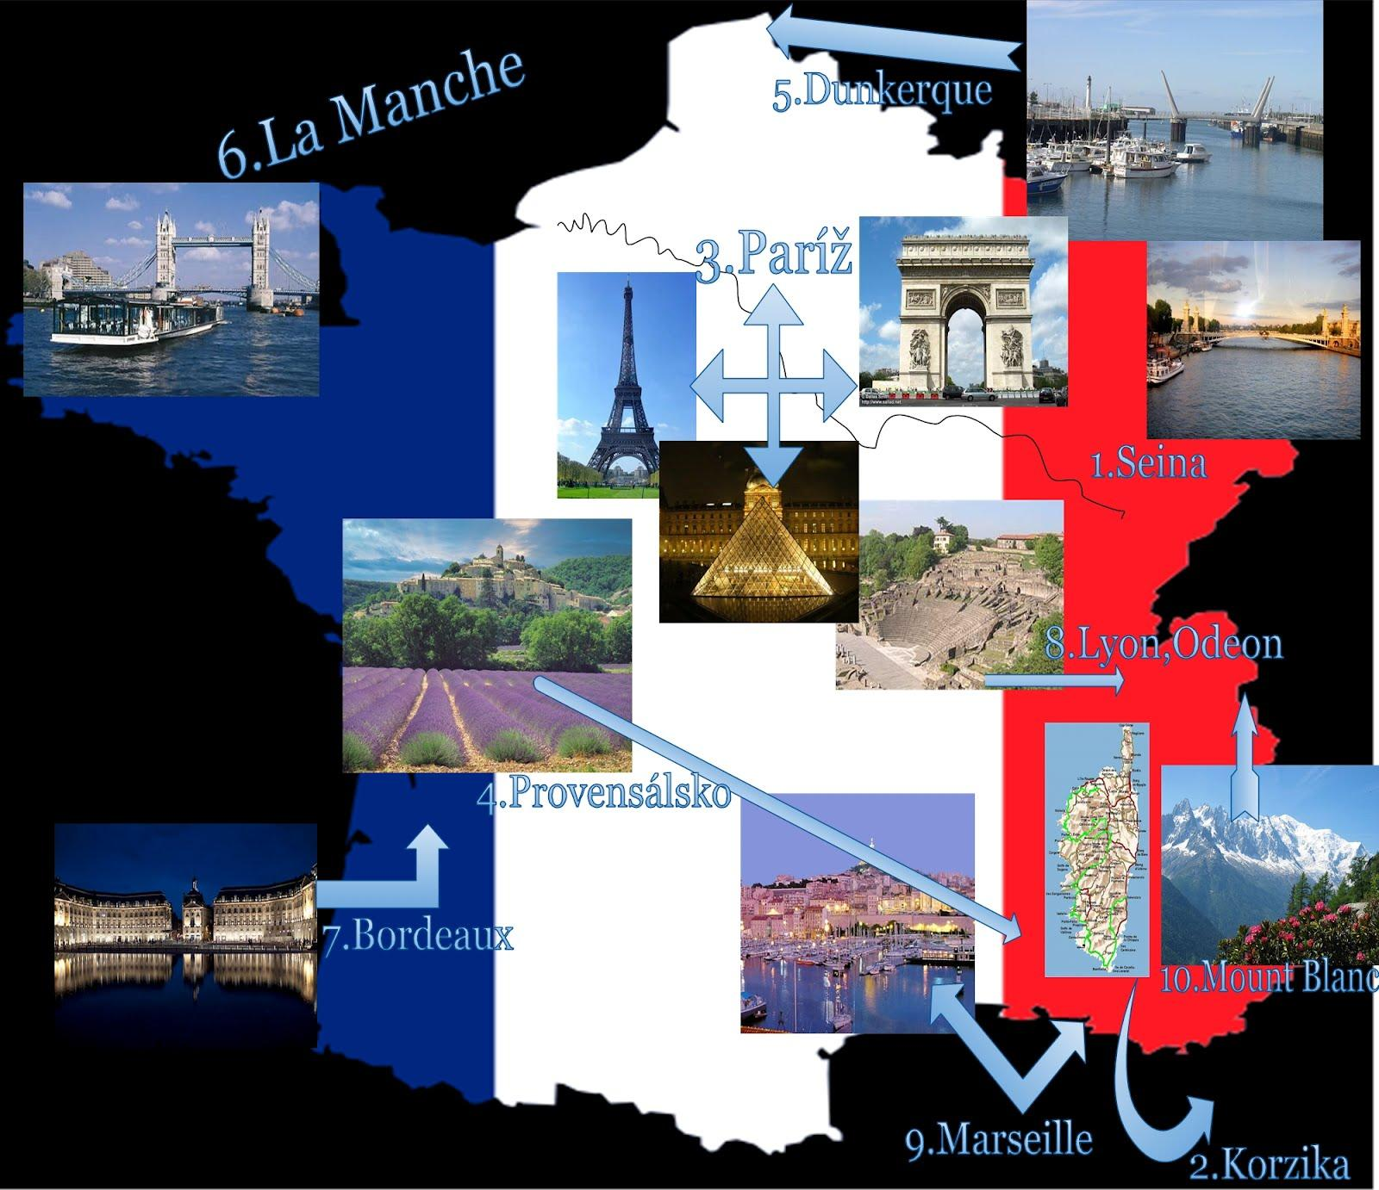
Co na to v Lučenci ???
vyřešit úkoly videokvízu ... vyhledávání informací
vytvořit mapu putování Luny ... práce se softwarem na tvorbu myšlenkových map

Slide 10
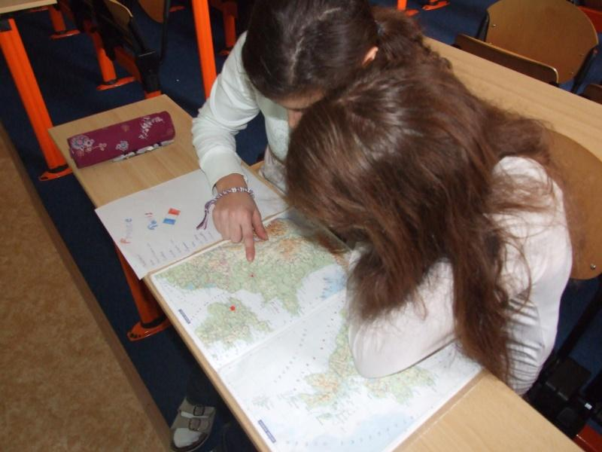
Jak jsme tvořili....

Slide 11
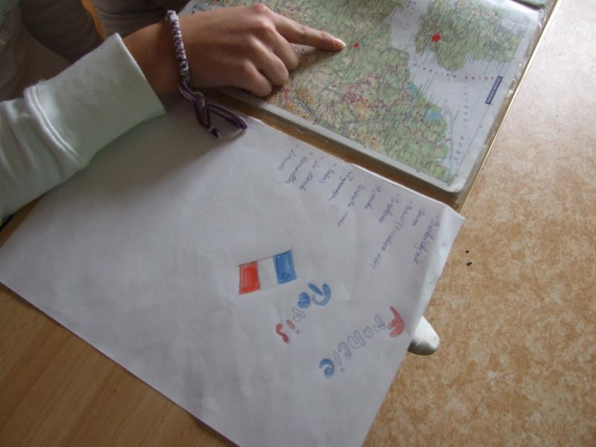
Jak jsme tvořili....

Slide 12
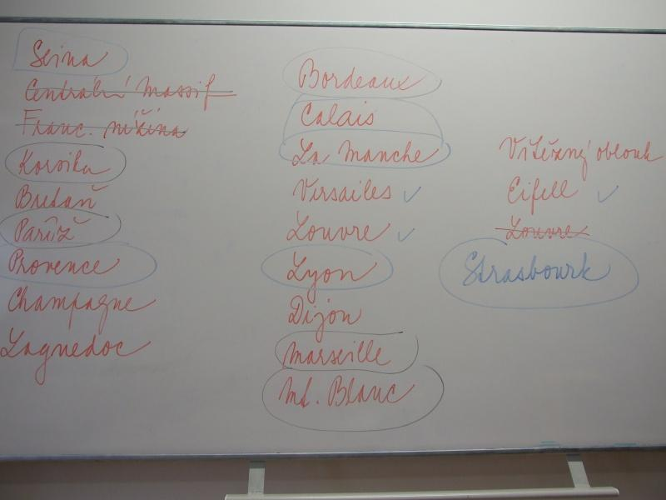
Jak jsme tvořili....

Slide 13
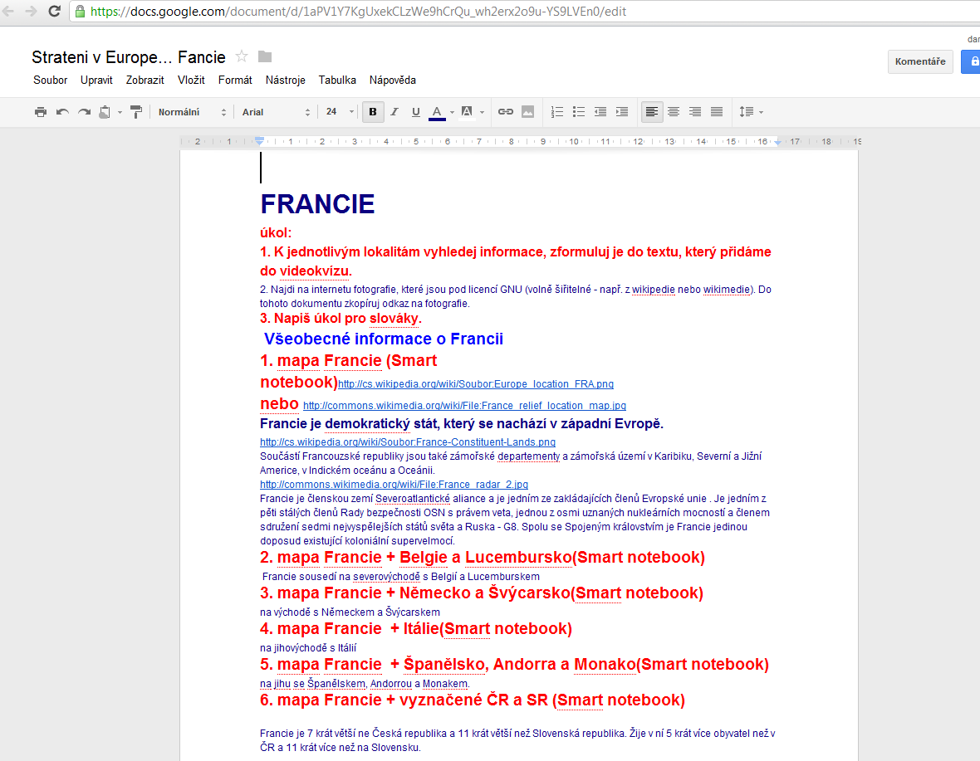
Jak jsme tvořili....

Slide 14
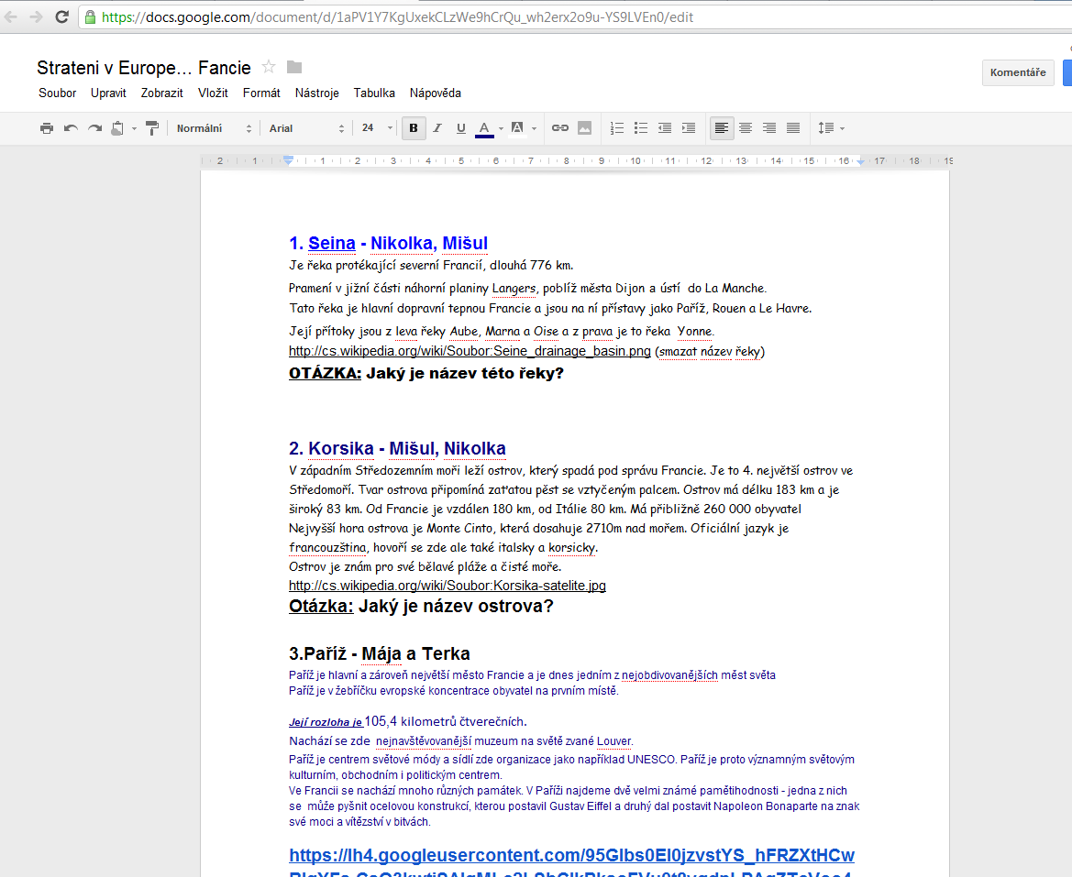

Slide 15
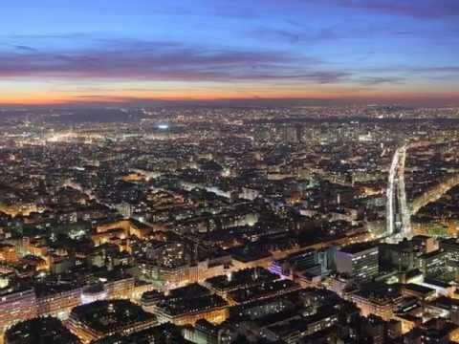
Naše PhotoStory

Slide 17
3. Putováni Lonča
vybrať štáty a lokality,ktoré Lončo navštívi...Brainstorming
vytvorenie Google dokumentu
vyhľadávanie informácií a fotografií a štátoch a mestách...vyhľadávanie a spracovanie informácií
informácie zaznamenať do jedného dokumentu...skupinová práca
vytvoriť dokument v programe fotostory...skupinová práca,práca s ICT nástrojmi
umiestnenie fotostory na stránku projektu...skupinová práca, zdieľanie informácií,práca s ICT nástrojmi

Slide 18
4. Společná prezentace
vytvorenie spoločnej česko - slovenskej prezentácie o putovaní Luny a Lonča po Európe
Louny - spracovávajú štáty, po ktorých putoval Lončo
Lučenec - spracováva štáty, po ktorých putovala Luna

Slide 19
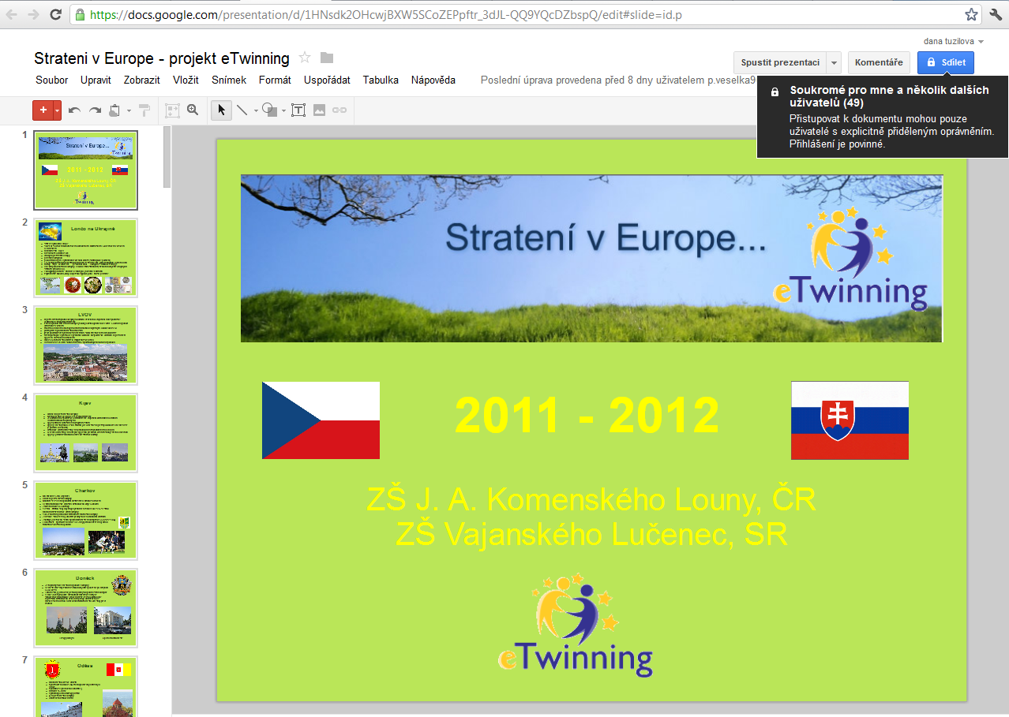

Slide 20
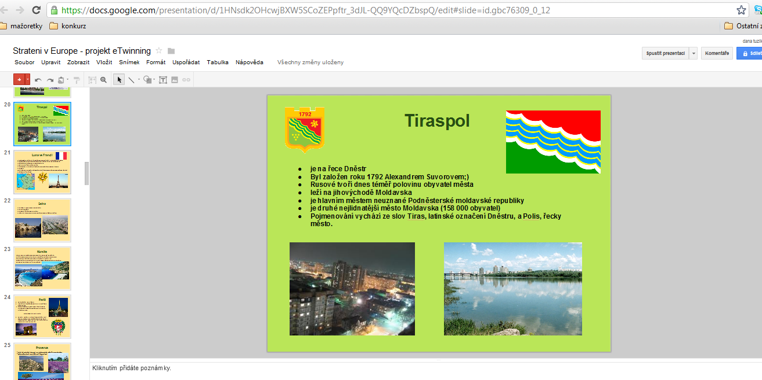

Slide 21
Evaluace projektu
vytvoření evaluačního dotazníku - učitelé
hodnocení projektu - žáci - sebehodnocení

Slide 22
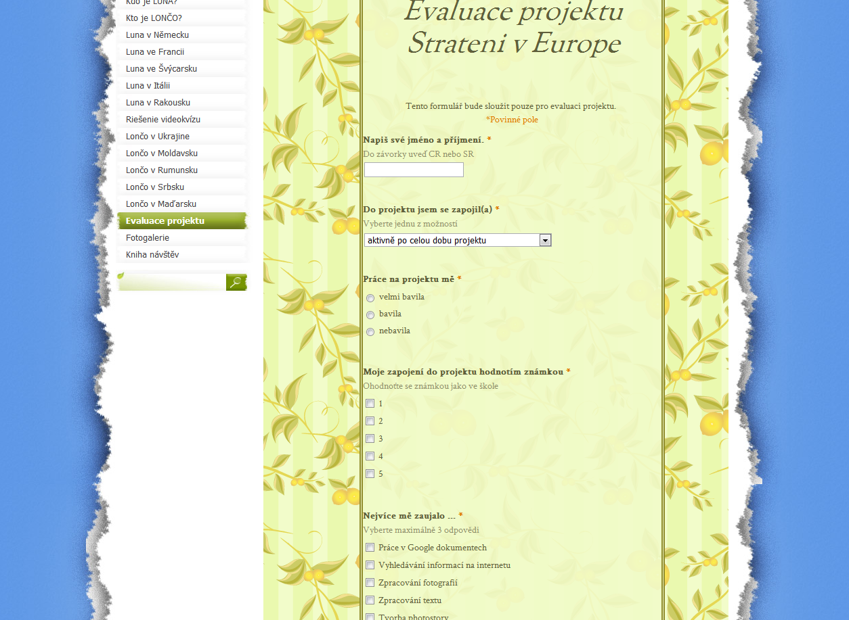

Slide 23
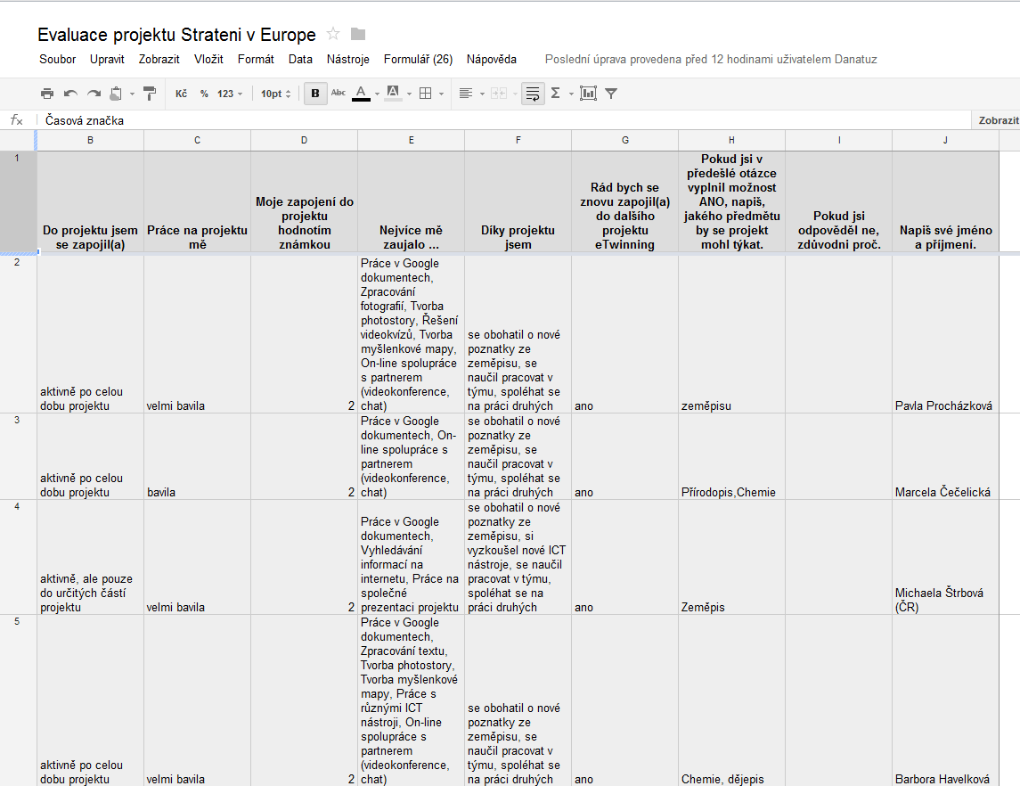

Slide 24
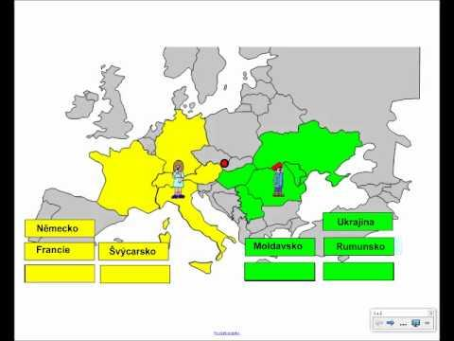
Bonus :)
Louňáci vytvořili animaci putování Luny a Lonča po Evropě

Slide 25
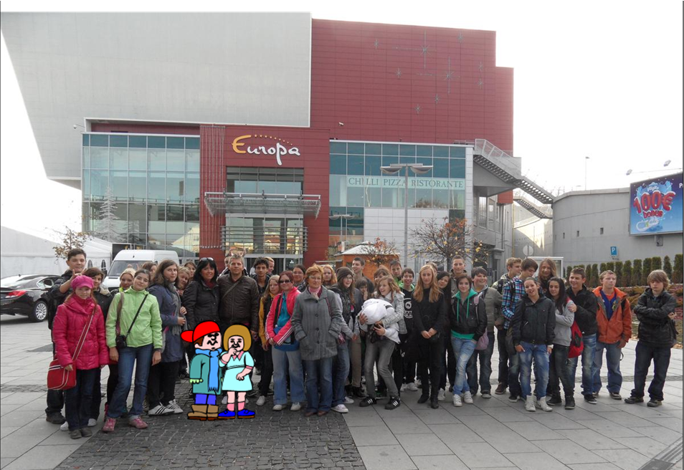
Stratení v Europe?????

